Slide 1
数据结构参考答案
2006.10.24

Slide 2
算法题规范
跟书上格式一样
考试时要求先写算法，再写伪代码
复杂的代码有注释
例2-1 利用两个线性表LA和LB分别表示两个集合A和B，现要求一个新的集合A=A∪B。
  1.[初值]
  获取线性表LA和LB
  2.[合并线性表]
  对于LB中的每一个元素x做如下操作：
  若 （x不属于LA） 则 将x插入到LA的末尾
  3.[算法结束]

Slide 3
规范
void union(List &La，List Lb) {
La_len=Listlength(La);
Lb_len=Listlength(Lb);
for(i=1;i<=Lb_len;i++) {
GetElem(Lb，i，e);
if(!LocateElem(La，e，equal))
ListInsert(La，++La_len，e);
}
}

Slide 4
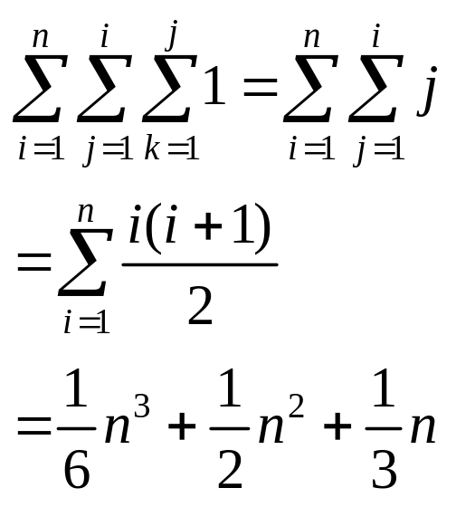
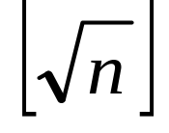
1.8(5)
for(i=1;i<=n;i++)
for(j=1;j<=i;j++)
for(k=1;k<=j;k++)
@ x+=delta;
1.8(7)
x=n;y=0;//n是不小于1得常数
while(x>=(y+1)*(y+1)){
@ y++;
}

Slide 5
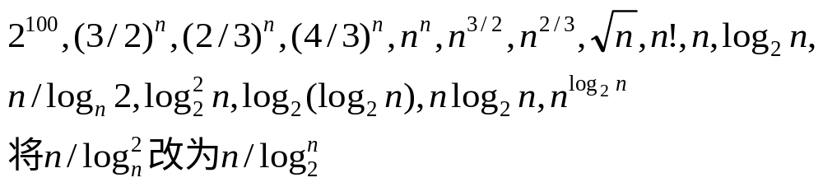
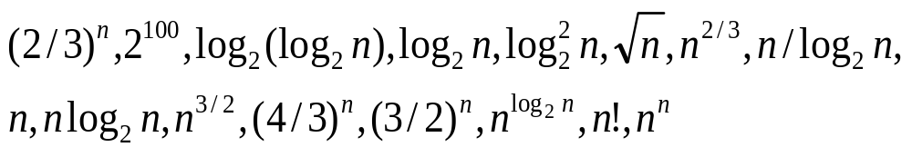
1.8(8)
x=91;y=100;
while(y>0){
@ if(x>100){x-=10;y--}
else x++;
}
注意:if,else算一个整体
11*100=1100
1.10按增长率从小到大的顺序排列下列各函数:
书上参考答案:

Slide 6
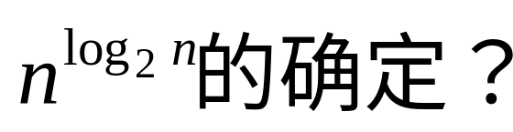



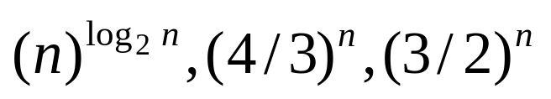
1.10问题:
 | N=1 | N=2 | N=4 | N=8 | N=16 | N=32 | N=64 | N=128 | N=256
 | 1.333e+000 | 1.778e+000 | 3.160e+000 | 9.989e+000 | 9.977e+001 | 9.955e+003 | 9.910e+007 | 9.821e+015 | 9.645e+031
 | 1.500e+000 | 2.250e+000 | 5.063e+000 | 2.563e+001 | 6.568e+002 | 4.314e+005 | 1.861e+011 | 3.465e+022 | 1.201e+045
 | 1.000e+000 | 2.000e+000 | 1.600e+001 | 5.120e+002 | 6.554e+004 | 3.355e+007 | 6.872e+010 | 5.629e+014 | 1.845e+019
从表中可以看出,顺序应该为:

Slide 7
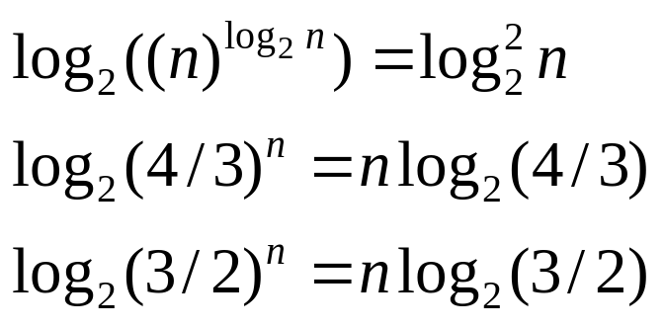
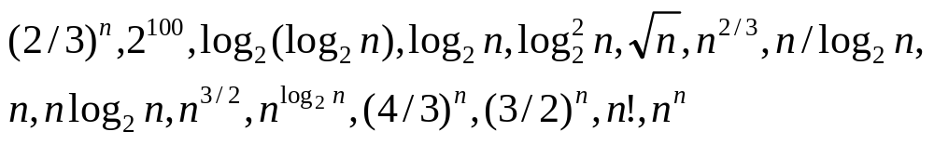
1.10
数学推倒如下:分别取以2为底的对数
正确答案:

Slide 8
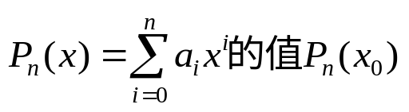

1.20试编写算法求一元多项式 ,并确定算法中每一语句的执行次数和整个算法的时间复杂度.注意选择你认为比较好的输入和输出方法.本题的输入为
void calpnx(){
    scanf(x₀,n); //输入x₀,n 1
    For(i=0;i<=n;i++) //输入a[i]
        scanf(a[i]); n+1
  x=1,pn=0; //x表示x₀^{i},pn记录最后结果 1
  for(i=0;i<=n;i++)
  {
  pn+=a[i]*x; n+1
  x*=x₀; n+1 }
  printf(pn); 1
  }
  时间复杂度O(n+1)=O(n)

Slide 9
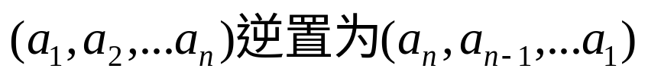
2.21
2.21 试写一算法,实现顺序表的就地逆置,即利用原表的存储空间将线性表
void reverse(SqList &L)
{
for (i=0,j=i.length-1;i<j;i++,j--)
L.elem[i] ←→L.elem[j];
}

Slide 10
2.29
2.29 已知A,B和C为三个递增有序的线性表,现要求对A表做如下操作:删去那些即在B表中出现又在C表中出现的元素。试对顺序表编写实现上述操作的算法，并分析你的算法的时间复杂度（注意：题中没有特别指明同一表中的元素值各不相同）。

Slide 11
void sqlist-deletesame(SqList &A,Sqlist B Sqlist C)
{
ai=bi=ci=alen=0; //ai,bi,ci分别为指向数组A,B,C的下标，alen为数组A的 新长度
while(ai<A.length&&bi<B.length&&ci<C.length)
{
if(B.elem[bi]<C.elem[ci]) bi++;
else if(B.elem[bi]>C.elem[ci]) ci++;
else//相同元素
{
same=B.elem[bi];
while(bi<B.length&&B.elem[bi]==same) bi++;
while(ci<C.length&&C.elem[ci]==same) ci++;
while(ai<A.length&&A.elem[ai]<same)//保留不相同的
A.elem[alen++]=A.elem[ai++];
while(ai<A.length&&A.elem[ai]==same) ai++;//去掉相同的
}
}
while(ai<A.length) //处理剩余元素
A.elem[alen++]=A.elem[ai++];
A.length=alen;
}

Slide 12
2.29-2.30
算法时间复杂度为O(A.length+B.length+C.length)
2.30 要求同2.29题。试对单链表编写算法，请释放A表中的无用结点空间。

Slide 13
void Linklist-deletesame(Linklist &A,Linklist B,
Linklist C)
{
pb=B->next;pc=C->next;pa=A->next;prepa=A;//prepa为pa前一个结点
while(pb&&pc&&pa)
{
if(pb->data<pc->data) pb=pb->next;
else if(pb->data>pc->data) pc=pc->next;
else//相同元素
{
same=pb->data;
while(pb&&pb->data==same) pb=pb->next;
while(pc&&pc->data==same) pc=pc->next;
while(pa&&pa->data<same) prepa=pa,pa=pa->next;
while(pa&&pa->data==same)//去掉相同的
{
t=pa;
pa=pa->next;
free(t);
}
prepa->next=pa;
}
}

Slide 14
2.38
算法时间复杂度与2.29相同
2.38 设有一个双向循环链表，每个结点中除有prior,date,next三各域外，还增设了一个访问频度域freq。在链表被起用之前，频度域freq的值均初始化为零，而每当对链表进行一次LOCATE(L,x)的操作后，被访问的结点（即元素值等于x的结点)中的频度域freq的值便增1，同时调整链表中结点之间的次序，使其按访问频度非递增的次序顺序排序，以便始终保持被频繁访问的结点总是靠近表头结点。试编写符合上述要求的LOCATE操作的算法。

Slide 15
DuLNode * LOCATE(DuLinkList &L,
ElemType x)
{
p=L.next;
while(p.data!=x&&p!=L) p=p->next;
if(p==L) return NULL;
p->freq++;q=p->pre;
while(q->freq<p->freq&&q!=L)
q=q->pre;
if(q!=p->pre)
{
p->pre->next=p->next; //把p从原来位置断开
p->next->pre=p->pre;
q->next->pre=p; //把p插入新位置
p->next=q->next;
q->next=p;
p->pre=q;
}
return p;
}

Slide 16
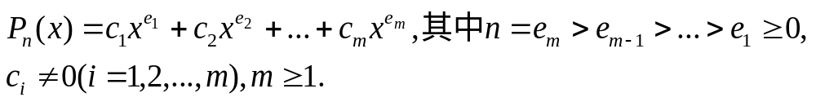

2.39
2.39已知稀疏多项式
试采用存储量同多项式项数m成正比的顺序存储结构，编写求 , 并分析你的算法的时间复杂度。
分析：采用顺序结构存储，并假设按指数项从小到大存储

Slide 17

Float CalSqPolyValue(SqPoly p,int x0)
{
sum=0,x=1,preexp=0;
for(i=0;i<p.length;i++)
{
for(j=preexp;j<p.data[i].exp;j++)
x*=x0;
sum+=p.data[i].coef*x;
preexp=p.data[i].exp;
}
return sum;
}
算法时间复杂度为

Slide 18
3.1
3.1若按教科书3.1.1节中图3.1(b)所示铁道进行车厢调度（注意：两侧铁道均为单向行驶道），则请回答：
（1）如果进站的车厢序列为123，则可能得到的出站车厢序列是什么？
（2）如果进站的车厢序列为123456，则能否得到435612和135426的出站序列，并请说明为什么不能得到或者如何得到(即写出以’S’表示进栈和‘X’表示出栈的栈操作序列）。

Slide 19
3.1
（1）123，132，213，231，321
（2）可得到135426，操作序列： SXSSXSSXXXSX
不能得到序列435612，因为4356出栈 时12还在栈中，而1不可能在2之前出栈

Slide 20
3.7
3.7按四则运算加，减，乘，除和幂运算（↑）优先关系的惯例，并仿照教科书3.2节例3-2的格式，画出对下列算术表达式求值时操作书栈和运算符栈的变化过程：
A-B×C/D+E↑F

Slide 21
步骤 | OPTR栈 | OPND栈 | 输入字符 | 主要操作
1 | ＃ |  | A-B×C/D+E↑F# | PUSH(OPND,’A’)
2 | # | A | -B×C/D+E↑F# | PUSH(OPTR,’-’)
3 | #- | A | B×C/D+E↑F# | PUSH(OPND,’B’)
4 | #- | AB | ×C/D+E↑F# | PUSH(OPTR,’ ×’)
5 | # - × | AB | C/D+E↑F# | PUSH(OPND,’C)
6 | # - × | ABC | /D+E↑F# | 归约,令T₁=B*C
7 | # - | AT₁ | /D+E↑F# | PUSH(OPTR,’/’)
8 | # -/ | AT₁ | D+E↑F# | PUSH(OPND,’D’)
9 | # -/ | AT₁D | +E↑F# | 归约，令T₂=T₁/D
10 | # - | AT₂ | +E↑F# | 归约，令T₃=A-T₂
11 | # | T₃ | +E↑F# | PUSH(OPTR,’+’)
12 | #+ | T₃ | E↑F# | PUSH(OPND,’E’)
13 | #+ | T₃E | ↑F# | PUSH(OPTR,’ ↑’)
14 | #+ ↑ | T₃E | F# | PUSH(OPND,’F’)
15 | #+ ↑ | T₃EF | # | 归约,令T₄=E ↑F
16 | #+ | T₃T₄ | # | 归约,令T₅=T₃+T₄
17 | # | T₅ | # | return (T₅)

Slide 22
3.15
3.15假设以顺序存储结构实现一个双向栈，即在一维数组的存储空间中存在着两个栈，它们的栈底分别设在数组的两个端点。试编写实现这个双向栈tws的三个操作：初始化inistack(tws),入栈push(tws,i,x)和出栈pop(tws,i)的算法，其中i为0或1，用以分别指示设在数组两端的两个栈，并讨论按过程（正/误状态变量可设为实参）或函数设计这些操作算法各有什么优缺点。

Slide 23
#define STACK_INIT_SIZE 100
typedef struct{
  Elemtype *base[2];
  Elemtype *top[2];
}DBstack
Status inistack(DBstack &tws)
{
tws.base[0]=(Elemtype *) malloc(STACK_INIT_SIZE *sizeof(Elemtype));
if(!tws.base[0]) exit(OVERFLOW);
tws.base[1]=tws.base[0]+STACK_INIT_SIZE-1;
tws.top[0]=tws.base[0];
tws.top[1]=tws.base[1];
return OK;
}
Status push(Dbstack &tws,int i,Elemtype x)
{
if(tws.top[0]>tws.top[1]) return OVERFLOW;//判溢出
if(i==0) tws.base[0][tws.top[0]++]=x;
else tws.base[0][tws.top[1]--]=x;
else return ERROR;
return OK;
}

Slide 24
Status pop(Dbstace &tws,int i,Elemtyep &e)
{
if(i==0)
{
if(tws.top[0]==tws.base[0]) return OVERFLOW;
e=tws.base[0][--tws.top[0]];
}
else if(i==1)
{
if(tws.top[1]==tws.base[1]) return OVERFLOW;
e=tws.base[0][++tws.top[1]];
}
else return ERROR;
return OK;
}

Slide 25
3.19
3.19假设一个算术表达式中可以包含三种括号：圆括号“(”和“）”，方括号“[”和“]”和花括号“{”和“}”,且这三种括号可以按任意的次序嵌套使（如：…[…{…}…[…]…]…[…]…(…)…)。编写判别给定表达式中所包含括号是否正确匹配对出现的算法（已知表达式已存入数据元素为字符的顺序表中）。

Slide 26
Status Brackets_test(char *str)
{
InitStack(s);
for(p=str;*p;p++)
{
c=*p;
if(c==‘(‘||c==‘[‘||c==‘{’) Push(s,c);//左括号入栈
else
{
if(StackEmpty(s)) return ERROR;
Pop(s,e);
if(c==‘)’&&e!=‘(‘) return ERROR;//判断匹配
else if(c==‘]’&&e!=‘[‘) return ERROR;
else if(c==‘}’&&e!=‘{‘) return ERROR;
}
}
if(!stackEmpty(s)) return ERROR;//判断栈是否为空
return OK;
}

Slide 27
3.28
3.28假设以带头结点的循环链表表示队列，并且只设一个指针指向队尾元素结点（注意不设头指针），试编写相应的队列初始化，入队列和出队列的算法。
typedef struct QNode{
  ElemType data;
  Struct Qnode *next;
  }*Queueptr;
  Typedef struct
  {
  Queueptr rear;
  }CycleLinkQueue;

Slide 28
Status InitQueue(CycleLinkQueue &Q)
{
Q.rear=(QueuePtr) malloc(sizeof(Qnode));
if(!Q.rear) exit(OVERFLOW);
Q.rear->next=Q.rear;//指向自己
return OK;
}
Status EnQueue(CycleLinkQueue &Q,int x)
{
p=(QueuePtr)malloc(sizeof(Qnode));//生成新结点
if(!p) return OVERFLOW;
p->data=x;
q=Q.rear;
while(q->next!=Q.rear)//找到插入位置
q=q->next;
q->next=p;//插入
p->next=Q.rear;
return OK;
}

Slide 29
Status DeQeuue(CycleLinkQueue &Q,ElemType &e)
{
if(Q.rear->next==Q.rear) return ERROR;
p=Q.rear->next;//头结点
e=p.data;
Q.rear->next=p->next;//删除头结点
free(p);//释放结点
return OK;
}

Slide 30
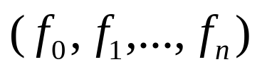

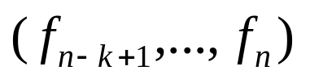
3.32
3.32试利用循环队列编写求k阶斐波那契序列中前n+1项 的算法，要求满足 , 其中max为某个约定的常熟。（注意：本题所用循环队列的容量仅为k,则在算法执行结束时，留在循环队列中的元素应是所求k阶斐波那契序列中的最后k项

Slide 31
Void CalFib(int max,int k)
{
InitQueue(Q);
for(i=0;i<k-1;i++) Q.base[i]=0;//初始化前k个
Q.base[k-1]=1;
for(i=0;i<k;i++) printf(Q.base[i]);//输出前k个
for(i=k;;i++)
{
rear=i%k;sum=0;
for(j=0;j<k;j++)//计算第i个
sum+=Q.base[(rear+j)%k];
if(sum>max)
break;
Q.base[rear]=sum;//替换
printf(sum);
}
}

